Slide 1
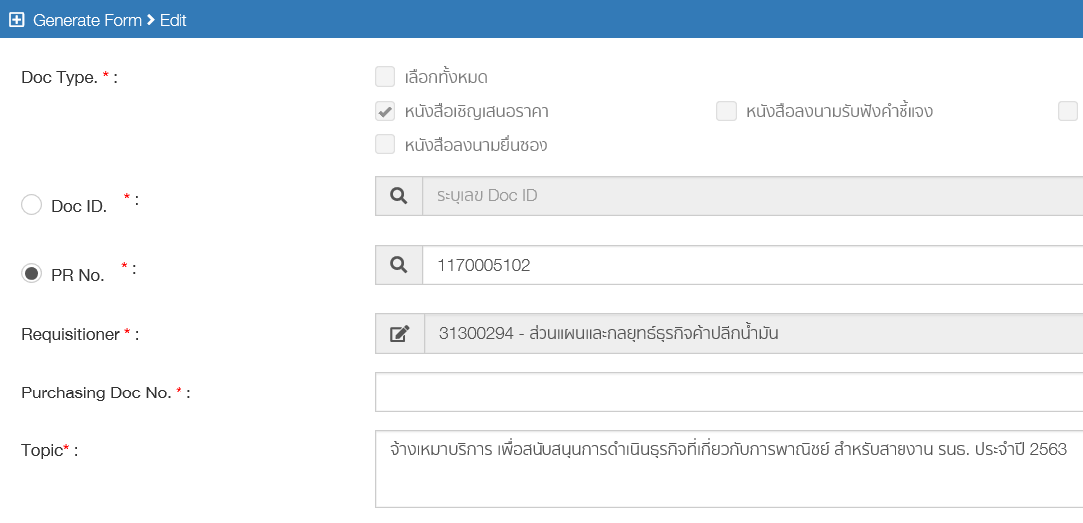
Purchasing Doc No. มี * แต่ก็สามารถ save ได้ โดยไม่ต้องใส่ข้อมูล

Slide 2
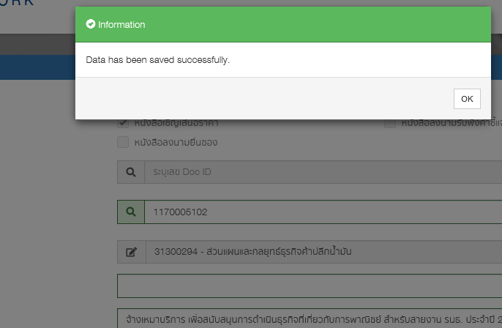
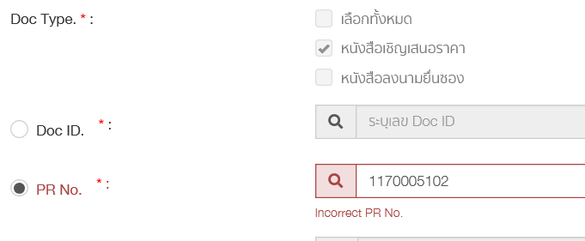
ครั้งแรกสามารถ generate form ที่สร้างขึ้นได้
แต่เมื่อมีการแก้ไข แล้วกด save อีกครั้งหนึ่ง จะขึ้น message Incorrect PR No. จะต้องลบเลข PR ออก แล้วใส่ใหม่ ถึงจะสามารถ save ได้

Slide 3
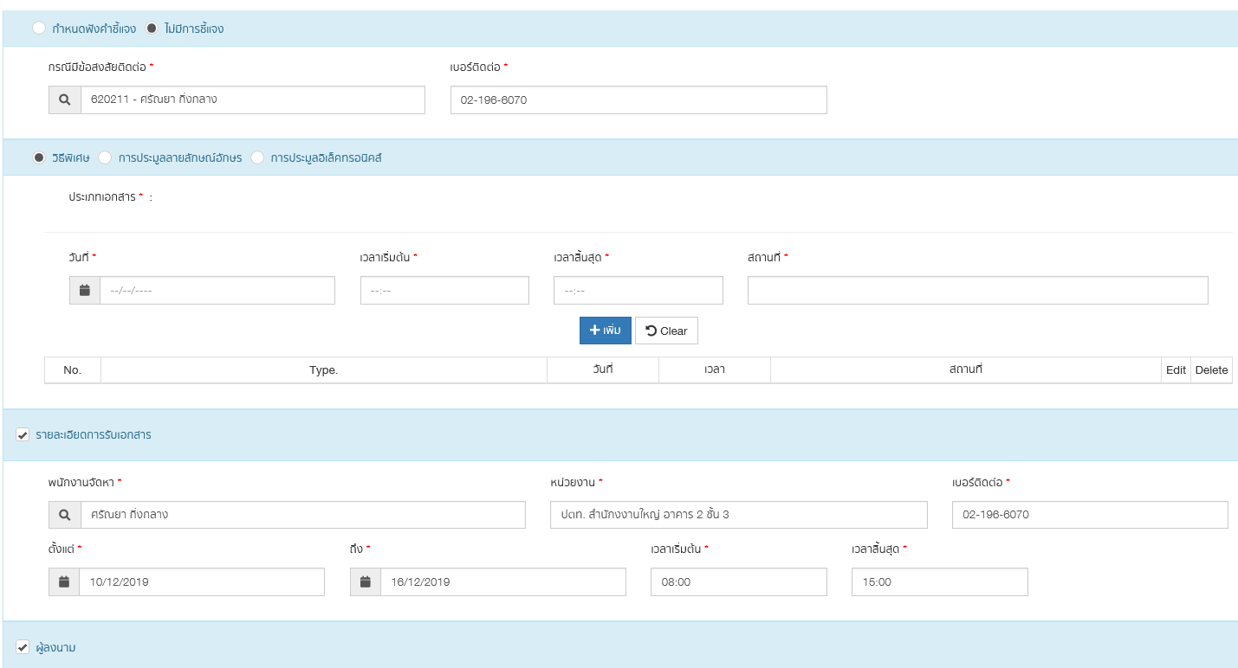
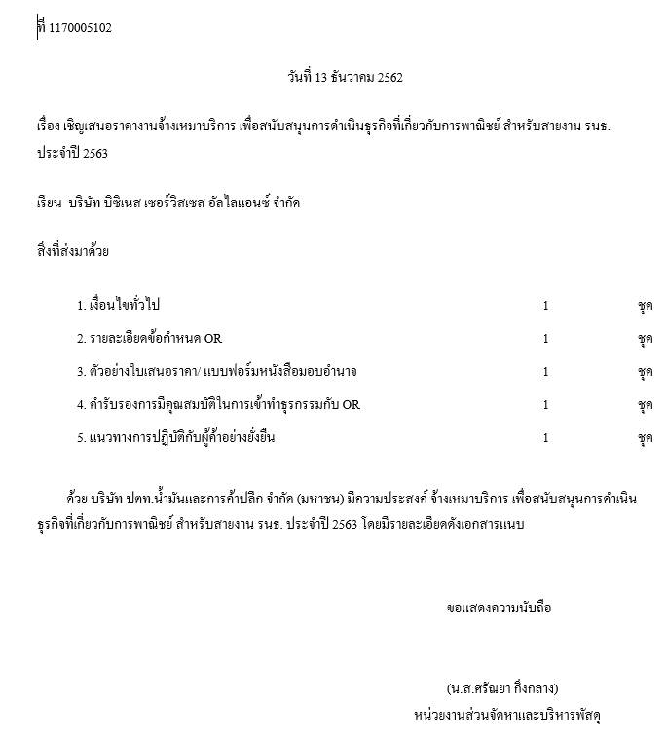
1
2
เมื่อกรอกข้อมูลดังแสดงในรูป 1 เมื่อ generate ออกมา ข้อมูลในส่วนของ ไม่มีการชี้แจง และ รายละเอียดการรับเอกสาร ไม่แสดงใน form ดังแสดงในรูป 2

Slide 4
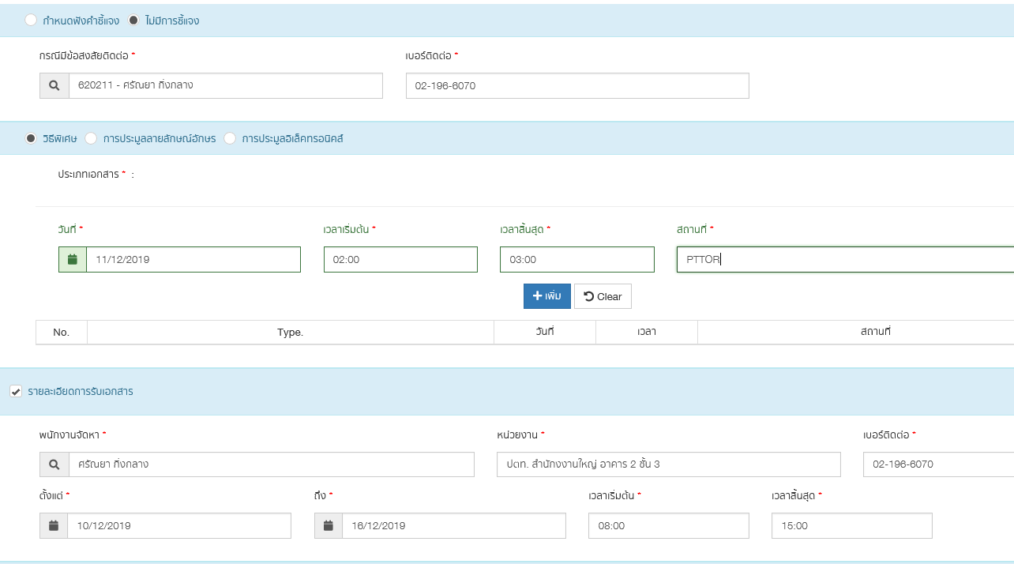
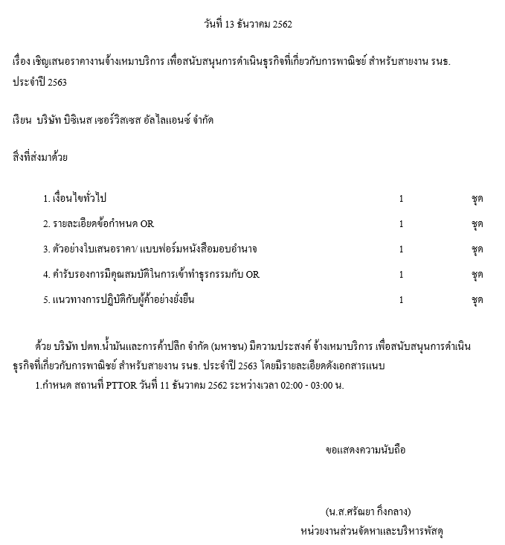
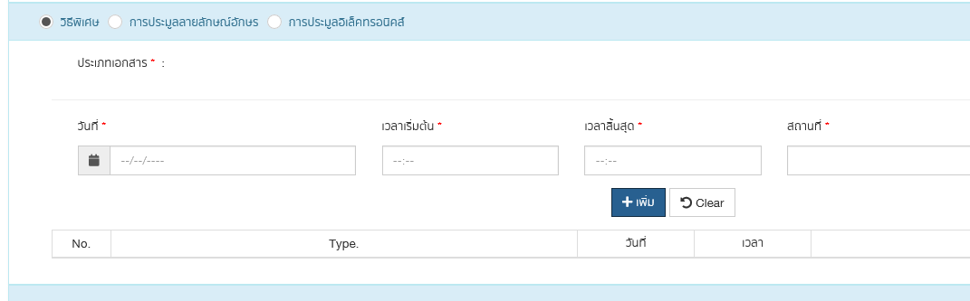
เมื่อลองกรอกข้อมูลในกรอบสีแดง แล้วกด “เพิ่ม” ข้อมูลไม่ถูกเพิ่มในตารางข้างล่าง แต่เมื่อ Preview ข้อมูลในส่วนที่เพิ่มกลับแสดงออกมา
***แต่เมื่อลองสร้าง form ใหม่ เลือกเป็นวิธีพิเศษแบบเดิม ข้อมูลถูกเพิ่มในตารางแล้ว
ข้อมูลไม่ถูกเพิ่มในตาราง

Slide 5
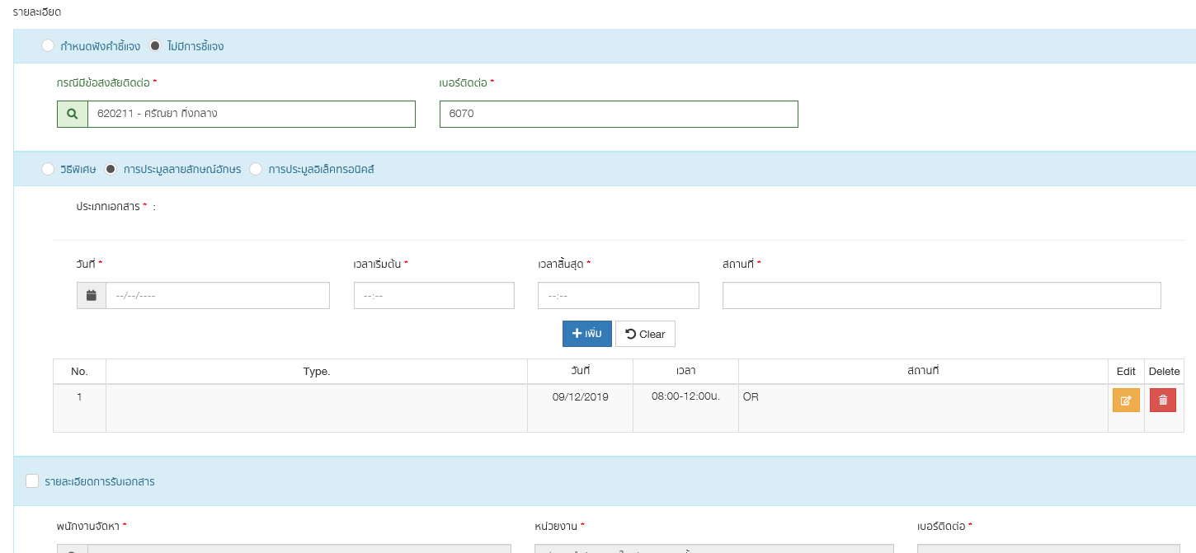
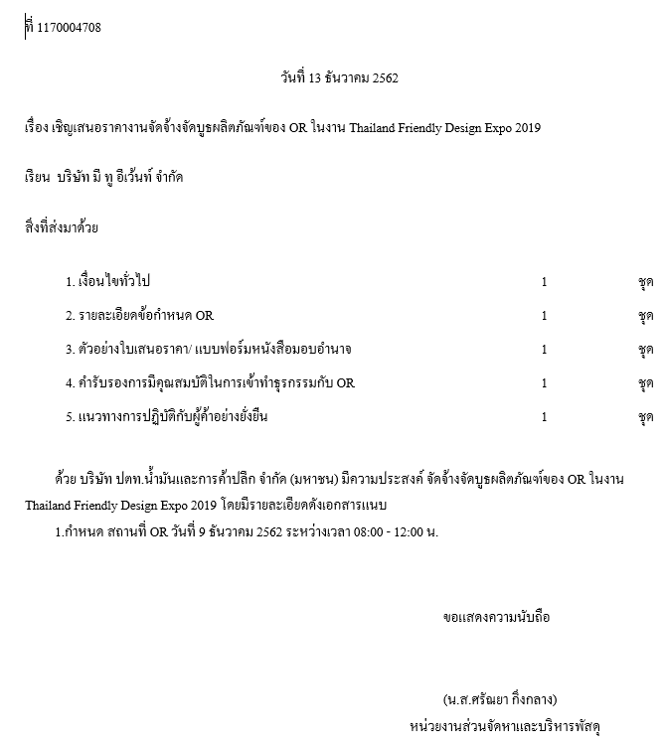
ไม่มี Type ให้ใส่
“ไม่มีการชี้แจง” ไม่แสดงใน form ถึงแม้ว่าเลือกเป็นวิธีประมูลแล้ว

